Slide 1

The AES Block Cypher
Le Standard d’Encryption Avancé
Block Cipher et Modes
BICS – Sean ACHTATOU
Universitée du Luxembourg
2017-2018

Slide 2

« Advanced Encryption Standard »
Standard d’Encryption Avancé
Createurs :
Vincent Rijmen
& Joan Daemon
Créé :
1998

Slide 3
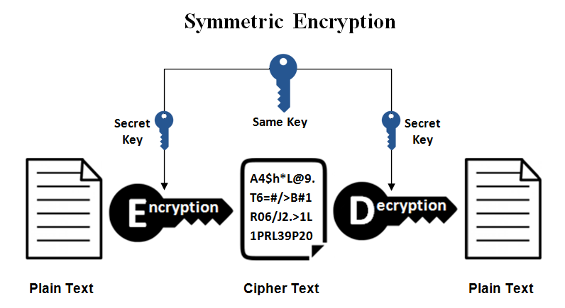
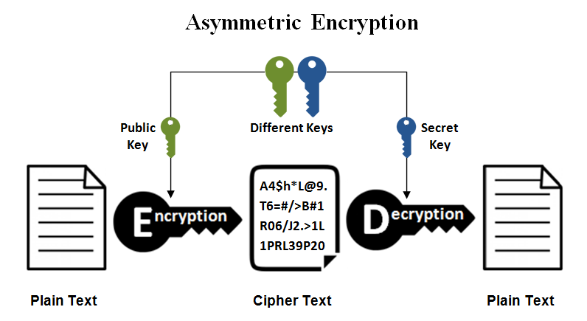
|
|
|
|
|
|
|
|
Cryptographie Symmetric
CONFIDENTIALITÉ
Cryptographie Asymetric
AUTHENTICITÉ
DES
RSA
Vernam Number
DSA
RC4
INTEGRITÉ
AES

Slide 4
Block Cipher(chaine de block)
Taille par block :
128 Bits (16 Bytes)
Le paradoxe de l’anniversaire
Avec du 64 Bits :
2(puissance)32 × 8 B = 32 GB de donnée envoyé de manière sécurisée.
Avec du 128 Bits :
2(puissance)64 × 16 B = 256 EB de données envoyé de manière sécurisée.
Example : « Ceci est une phrase utilisée dans un but explicatif d’apprentissage. »
128 Bits
128 Bits
128 Bits
128 Bits
…

Slide 5
ENCRYPTION
DECRYPTION
Message
Message Encrypté
Encryption
de
l’AES
Decryption
de
l’AES
Clef
Résultat
Clef
Résultat
Message
Tour
Initial
Tour
Finale
Clef
Expansion de la clef
Tours
Résultat
128 Bit
192 Bit
256 Bit
AddRoundKey
SubBytes
ShiftRows
MixColumns
AddRoundKey
SubBytes
ShiftRows
AddRoundKey

Slide 6
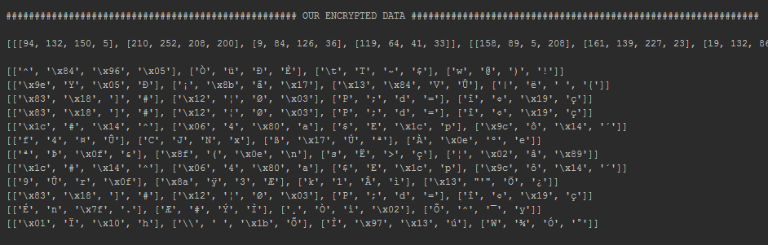
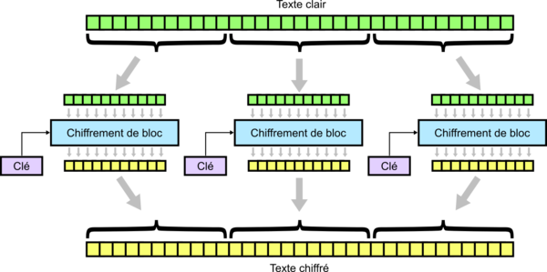
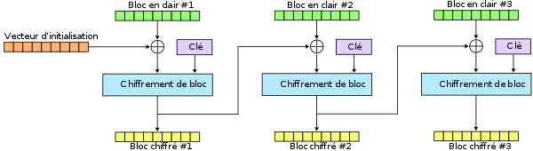
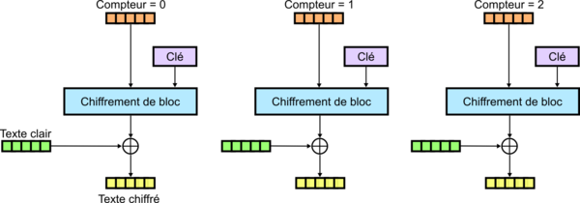
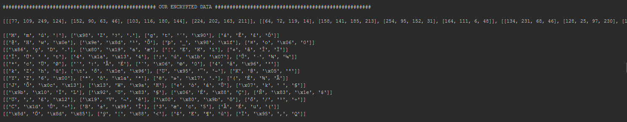
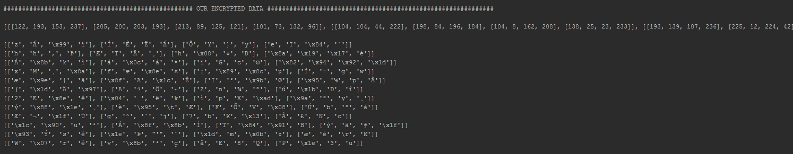
ECB
CBC
CTR
Propriétés :
Block Ciphers Indépendant
Pas de Vecteur d’Initialisation [IV]
Propriétés :
- Block Ciphers dépendant
- Utilisation d’un Vecteur d’Initialisation [IV]
Propriétés :
- Block Ciphers Indépendant
- Utilisation d’un compteur
H
E
L
L
O
W
O
R
L
D
!
H
E
L
L
O
W
O
R
L
D
!
H
E
L
L
O
W
O
R
L
D
!

Slide 7



Image original
ECB
CTR
CBC

Slide 8
BLOCK CIPHER
AVANTAGES
INCONVENIENTS
CBC est recommandé
ECB est peu recommandé
CTR est recommandé
Problème de décryption avec Python sur Windows
Facilement implementable
Temps d’encryption
Peu d’espace mémoire
Propagation d’erreur
Aucun programme n’est à 100 sécurisé
Possibilité d’Encryptée toute données
L’utilisation d’une clef secrète.
Existence de plusieurs modes

